Slide 1
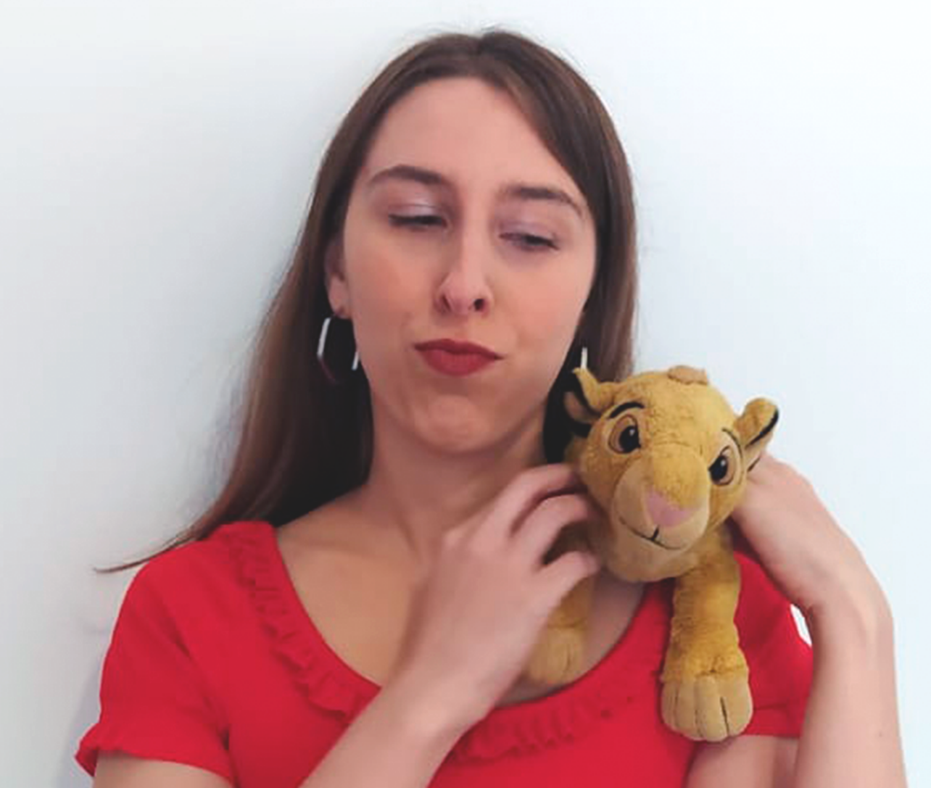

Percentiles
Macarena Villamea
Tech Lead Data Science
Master en Data Science
2022-2023

Slide 2
INDEX
1
Introduction to percentile
2
Different ways to calculate percentiles
3
Calculate percentiles in Python
4
Quartiles

Slide 3
Percentiles
In statistics, a k-th percentile (percentile score or centile) is a score below which a given percentage k of scores in its frequency distribution falls (exclusive definition) or a score at or below which a given percentage falls (inclusive definition).
El percentil 25 es el valor bajo el cual se encuentran el 25% de las observaciones.
25%
<

Slide 4

PERCENTILES
Calculemos el 20-percentil de 67, 84, 61, 78, 12, 23, 45, 74, 33, 51
67, 84, 61, 78, 12, 23, 45, 74, 33, 51

Slide 5
PERCENTILES
Calculemos el 20-percentil de 67, 84, 61, 78, 12, 23, 45, 74, 33, 51
12, 23, 33, 45, 51, 61, 67, 74, 78, 84

Slide 6
PERCENTILES
obtención de nuevos puntos partiendo del conocimiento de un conjunto de puntos
LINEAR INTERPOLATION
Calculemos el 20-percentil de 67, 84, 61, 78, 12, 23, 45, 74, 33, 51
12, 23, 33, 45, 51, 61, 67, 74, 78, 84

Slide 7
PERCENTILES
obtención de nuevos puntos partiendo del conocimiento de un conjunto de puntos
LINEAR INTERPOLATION
Calculemos el 20-percentil de 67, 84, 61, 78, 12, 23, 45, 74, 33, 51
12, 23, 33, 45, 51, 61, 67, 74, 78, 84
10 datos

Slide 8
PERCENTILES
obtención de nuevos puntos partiendo del conocimiento de un conjunto de puntos
LINEAR INTERPOLATION
Calculemos el 20-percentil de 67, 84, 61, 78, 12, 23, 45, 74, 33, 51
12, 23, 33, 45, 51, 61, 67, 74, 78, 84
10 datos
n=10

Slide 9
PERCENTILES
obtención de nuevos puntos partiendo del conocimiento de un conjunto de puntos
LINEAR INTERPOLATION
Calculemos el 20-percentil de 67, 84, 61, 78, 12, 23, 45, 74, 33, 51
20%
12, 23, 33, 45, 51, 61, 67, 74, 78, 84
10 datos
n=10

Slide 10
PERCENTILES
obtención de nuevos puntos partiendo del conocimiento de un conjunto de puntos
LINEAR INTERPOLATION
Calculemos el 20-percentil de 67, 84, 61, 78, 12, 23, 45, 74, 33, 51
20%
12, 23, 33, 45, 51, 61, 67, 74, 78, 84
10 datos
n=10
q=20%

Slide 11
PERCENTILES
obtención de nuevos puntos partiendo del conocimiento de un conjunto de puntos
LINEAR INTERPOLATION
Calculemos el 20-percentil de 67, 84, 61, 78, 12, 23, 45, 74, 33, 51
20%
12, 23, 33, 45, 51, 61, 67, 74, 78, 84
10 datos
n=10
(n-1)q+1=
q=20%

Slide 12
PERCENTILES
obtención de nuevos puntos partiendo del conocimiento de un conjunto de puntos
LINEAR INTERPOLATION
Calculemos el 20-percentil de 67, 84, 61, 78, 12, 23, 45, 74, 33, 51
20%
12, 23, 33, 45, 51, 61, 67, 74, 78, 84
10 datos
n=10
(n-1)q+1=(10-1)0.2+1
q=20%

Slide 13
PERCENTILES
obtención de nuevos puntos partiendo del conocimiento de un conjunto de puntos
LINEAR INTERPOLATION
Calculemos el 20-percentil de 67, 84, 61, 78, 12, 23, 45, 74, 33, 51
20%
12, 23, 33, 45, 51, 61, 67, 74, 78, 84
10 datos
n=10
(n-1)q+1=(10-1)0.2+1=2.8
q=20%

Slide 14
PERCENTILES
obtención de nuevos puntos partiendo del conocimiento de un conjunto de puntos
LINEAR INTERPOLATION
Calculemos el 20-percentil de 67, 84, 61, 78, 12, 23, 45, 74, 33, 51
20%
12, 23, 33, 45, 51, 61, 67, 74, 78, 84
10 datos
20-percentil es el dato que está en esta posición
n=10
(n-1)q+1=(10-1)0.2+1=2.8
q=20%
Parte decimal = 0

Slide 15
PERCENTILES
obtención de nuevos puntos partiendo del conocimiento de un conjunto de puntos
LINEAR INTERPOLATION
Calculemos el 20-percentil de 67, 84, 61, 78, 12, 23, 45, 74, 33, 51
20%
12, 23, 33, 45, 51, 61, 67, 74, 78, 84
10 datos
n=10
¡Hay que hacer un poco más de cuentas!
(n-1)q+1=(10-1)0.2+1=2.8
q=20%
Parte decimal distinta de 0

Slide 16
PERCENTILES
obtención de nuevos puntos partiendo del conocimiento de un conjunto de puntos
LINEAR INTERPOLATION
Calculemos el 20-percentil de 67, 84, 61, 78, 12, 23, 45, 74, 33, 51
20%
12, 23, 33, 45, 51, 61, 67, 74, 78, 84
10 datos
n=10
(n-1)q+1=(10-1)0.2+1=2.8
q=20%
Entre 2 y 3

Slide 17
PERCENTILES
obtención de nuevos puntos partiendo del conocimiento de un conjunto de puntos
LINEAR INTERPOLATION
Calculemos el 20-percentil de 67, 84, 61, 78, 12, 23, 45, 74, 33, 51
12, 23, 33, 45, 51, 61, 67, 74, 78, 84
i
j
n=10
fraction
(n-1)q+1=(10-1)0.2+1=2.8
q=20%

Slide 18
PERCENTILES
obtención de nuevos puntos partiendo del conocimiento de un conjunto de puntos
LINEAR INTERPOLATION
Calculemos el 20-percentil de 67, 84, 61, 78, 12, 23, 45, 74, 33, 51
12, 23, 33, 45, 51, 61, 67, 74, 78, 84
i
j
20-percentil=
=i+(j-i)fraction
=23+(33-23)0.8
=31
n=10
fraction
(n-1)q+1=(10-1)0.2+1=2.8
q=20%

Slide 19
PERCENTILES
MIDPOINT INTERPOLATION
Calculemos el 20-percentil de 67, 84, 61, 78, 12, 23, 45, 74, 33, 51
12, 23, 33, 45, 51, 61, 67, 74, 78, 84

Slide 20
PERCENTILES
MIDPOINT INTERPOLATION
Calculemos el 20-percentil de 67, 84, 61, 78, 12, 23, 45, 74, 33, 51
12, 23, 33, 45, 51, 61, 67, 74, 78, 84
n=10
(n-1)q+1=(10-1)0.2+1=2.8
q=20%

Slide 21
PERCENTILES
MIDPOINT INTERPOLATION
Calculemos el 20-percentil de 67, 84, 61, 78, 12, 23, 45, 74, 33, 51
12, 23, 33, 45, 51, 61, 67, 74, 78, 84
i
j
n=10
(n-1)q+1=(10-1)0.2+1=2.8
q=20%
Entre 2 y 3

Slide 22
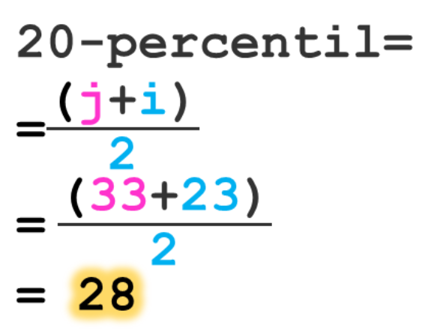
PERCENTILES
MIDPOINT INTERPOLATION
Calculemos el 20-percentil de 67, 84, 61, 78, 12, 23, 45, 74, 33, 51
12, 23, 33, 45, 51, 61, 67, 74, 78, 84
i
j
n=10
(n-1)q+1=(10-1)0.2+1=2.8
q=20%

Slide 23
PERCENTILES
NEAREST INTERPOLATION
Calculemos el 20-percentil de 67, 84, 61, 78, 12, 23, 45, 74, 33, 51
12, 23, 33, 45, 51, 61, 67, 74, 78, 84
n=10
(n-1)q+1=(10-1)0.2+1=2.8
q=20%

Slide 24
PERCENTILES
NEAREST INTERPOLATION
Calculemos el 20-percentil de 67, 84, 61, 78, 12, 23, 45, 74, 33, 51
12, 23, 33, 45, 51, 61, 67, 74, 78, 84
n=10
redondea a 3
(n-1)q+1=(10-1)0.2+1=2.8
q=20%

Slide 25
PERCENTILES
NEAREST INTERPOLATION
Calculemos el 20-percentil de 67, 84, 61, 78, 12, 23, 45, 74, 33, 51
12, 23, 33, 45, 51, 61, 67, 74, 78, 84
n=10
redondea a 3
(n-1)q+1=(10-1)0.2+1=2.8
q=20%

Slide 26
PERCENTILES
NEAREST INTERPOLATION
Calculemos el 20-percentil de 67, 84, 61, 78, 12, 23, 45, 74, 33, 51
12, 23, 33, 45, 51, 61, 67, 74, 78, 84
n=10
redondea a 3
(n-1)q+1=(10-1)0.2+1=2.8
q=20%

Slide 27
PERCENTILES
HIGHEST INTERPOLATION
Calculemos el 20-percentil de 67, 84, 61, 78, 12, 23, 45, 74, 33, 51
12, 23, 33, 45, 51, 61, 67, 74, 78, 84
n=10
(n-1)q+1=(10-1)0.2+1=2.8
entre 2 y 3
q=20%

Slide 28
PERCENTILES
LOWEST INTERPOLATION
Calculemos el 20-percentil de 67, 84, 61, 78, 12, 23, 45, 74, 33, 51
12, 23, 33, 45, 51, 61, 67, 74, 78, 84
n=10
(n-1)q+1=(10-1)0.2+1=2.8
entre 2 y 3
q=20%

Slide 29

Percentiles
DataFrame.quantile(q=0.5, axis=0, numeric_only=True, interpolation='linear’)
q: % del percentil
axis: 0 para filas, 1 para columnas
numeric_only: si es True no se computan datetimes y timedeltas
interpolation: tipo de interpolación.
linear: lineal
lower: al menor
higher: al mayor
nearest: al más cercano
midpoint: punto medio

Slide 30
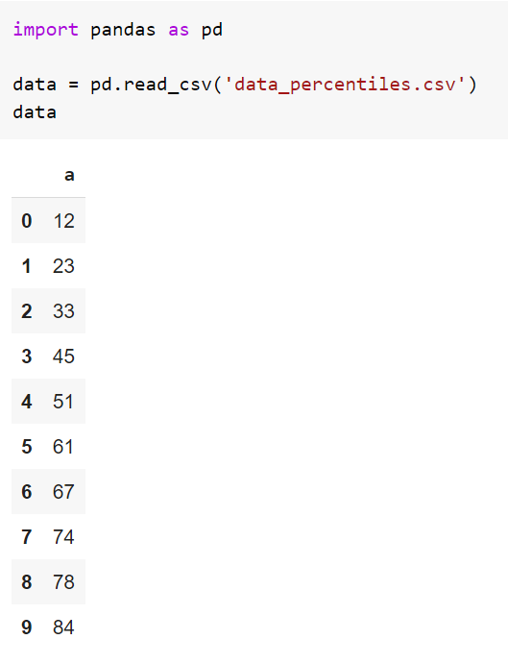
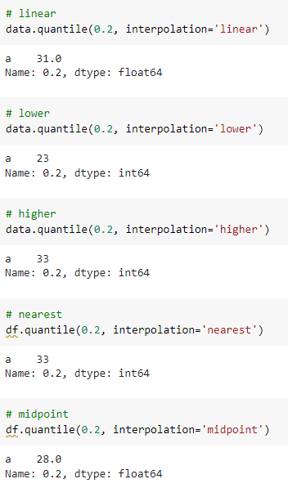
Percentiles

Slide 31
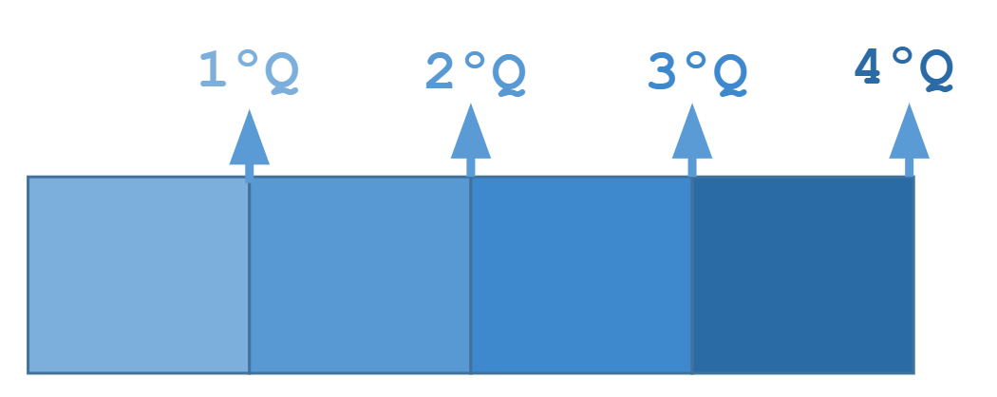
PERCENTILES
QUARTILES
Primer cuartil: 25-percentil
Segundo cuartil: 50-percentil
Coincide con la mediana
Tercer cuartil: 75-percentil
Cuarto cuartil: 100-percentil
Es el máximo valor

Slide 32

SUMMARY
Today we’ve learnt:
Percentiles: definition
Calculate percentiles by
linear interpolation
midpoint interpolation
nearest interpolation
highest interpolation
lowest interpolation
Calculate percentiles in Python
Quartiles: definition

Slide 33


